Slide 1
A água, o ar, as rochas e o solo A distribuição da água e o seu ciclo
A Água na Escola Portuguesa
Ciências da Natureza 5º Ano

Slide 2
Onde existe água?
Neste Planeta Azul, o conjunto de toda a água existente chama-se hidrosfera.
hidro
esfera
Oceanos
97%
Glaciares
2%
Rios, Lagos e Águas Subterrâneas
1%
cna

Slide 3
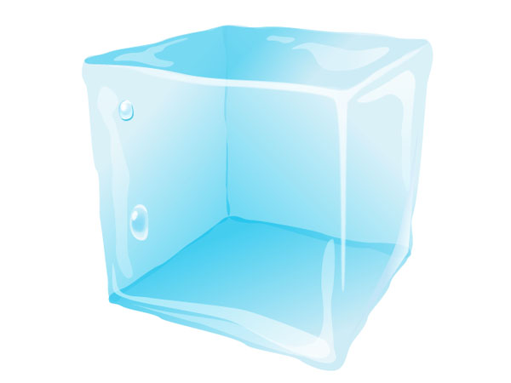
Em que estados físicos existe a água?
Sólido
Glaciares, icebergues, neve, gelo, granizo, geada
Líquido
Oceanos, mares, rios, lagos, nuvens, chuva, orvalho, águas subterrâneas
Gasoso
Vapor de água
cna

Slide 4
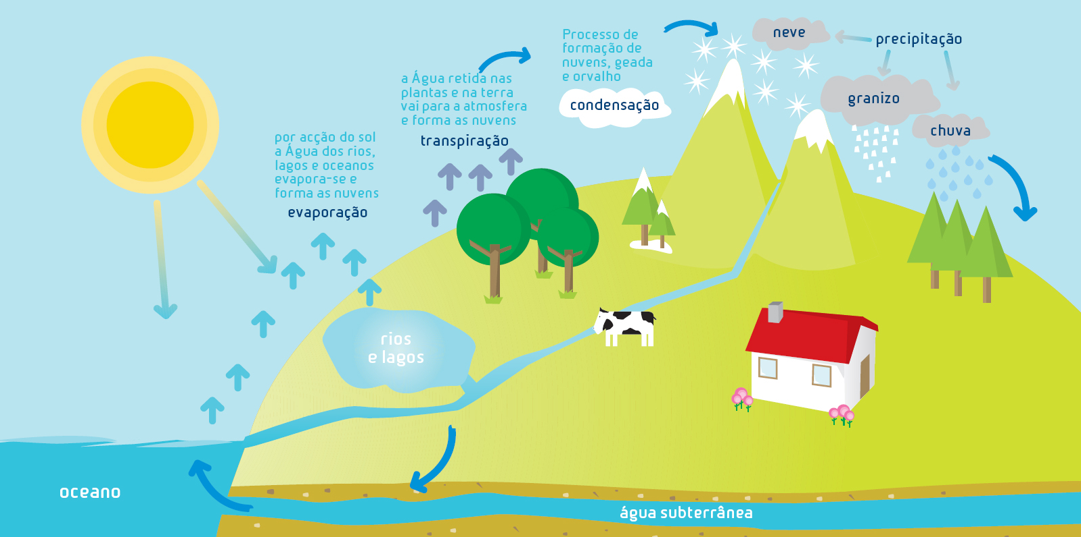
Como é o ciclo da água?
Evaporação: estado líquido para gasoso;
Condensação: estado gasoso para líquido;
Precipitação: queda de chuva, neve ou gelo;
Escoamento/Infiltração/Absorção: a água ao chegar ao solo pode escoar através dos rios até aos oceanos, pode infiltrar-se no solo (águas subterrâneas) e ser absorvida por seres vivos.
Visita o site do CNA e aprende mais!
Fonte: Portal do Professor
cna

Slide 5
As informações presentes neste documento tiveram como base o Manual de Ciências da Natureza do 5.º Ano:
Lemos, A., Cibrão, C., Salsa, J., Cunha, R. “Cientic 5 - Ciências Naturais” Ciências da Natureza do 5º ano. Porto Editora, Lisboa.
Todas as informações de outra autoria encontram-se devidamente identificadas.
cna

